Slide 1
HBase 第4章:高级特性

Slide 2
目录
过滤器
计数器

Slide 3
过滤器
HBase中两种主要读取数据的函数是get和scan，他们支持直接访问数据和通过指定起止行键访问数据的功能
也可以添加更多的限制条件来减少查询的数据量，如列族，列，时间戳及版本号，但是其缺少一些细粒度的筛选功能，如正则表达式或值筛选

Slide 4
过滤器
过滤器最底层是Filter抽象类和FilterBase抽象类，他们实现了过滤器的空壳和骨架，这使得实际的过滤器类可以避免许多重复的结构代码
大部分实体过滤器类一般都直接继承自FilterBase，也有一些间接继承，不过他们的使用流程是相同的
所有的过滤器都在服务端生效，这样可以保证被过滤掉的数据不会被传到客户端

Slide 5
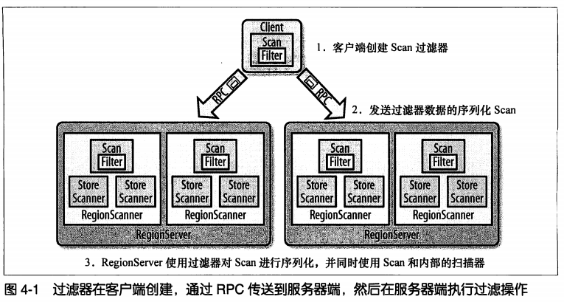
过滤器

Slide 6
比较过滤器
此类过滤器在创建的时候需要一个比较运算符和一个比较器实例
HBase中过滤器本来的目的是为了筛掉无用的信息，被过滤掉的信息不会被传送到客户端
过滤器不能用来指定用户需要哪些信息，而是在读取数据的过程中不返回用户不想要的信息
CompareFilter的过滤处理过程正好和上面的描述恰好相反，他们返回匹配的值

Slide 7
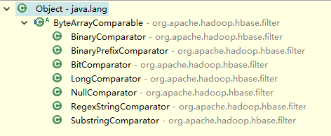
比较过滤器
比较器实例
RegexStringComparator，BitComparator和SubstringComparator只适用EQUAL和NOT_EQUAL运算符，因为这些比较器匹配时返回0，不匹配时返回1

Slide 8
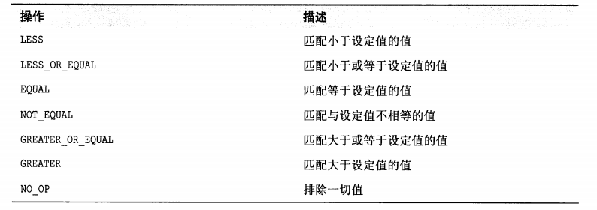
比较过滤器
比较运算符

Slide 9
比较过滤器
行过滤器：基于行键来过滤数据
Table table = conn.getTable(TableName.valueOf("person_info"));
Scan scan = new Scan();
//设置过滤器
Filter filter = new RowFilter(CompareFilter.CompareOp.LESS_OR_EQUAL, new BinaryComparator(Bytes.toBytes("row-key-2")));
scan.setFilter(filter);
ResultScanner resultScanner = table.getScanner(scan);
for (Result result : resultScanner) {
System.out.println(result);
}
resultScanner.close();
table.close();

Slide 10
比较过滤器
行过滤器：基于行键来过滤数据
Table table = conn.getTable(TableName.valueOf("person_info"));
Scan scan = new Scan();
//设置过滤器
filter = new RowFilter(CompareFilter.CompareOp.LESS_OR_EQUAL, new RegexStringComparator(".*-.5"));
scan.setFilter(filter);
resultScanner = table.getScanner(scan);
for (Result result : resultScanner) {
System.out.println(result);
}
resultScanner.close();
table.close();

Slide 11
比较过滤器
行过滤器：基于行键来过滤数据
Table table = conn.getTable(TableName.valueOf("person_info"));
Scan scan = new Scan();
//设置过滤器
filter = new RowFilter(CompareFilter.CompareOp.LESS_OR_EQUAL, new SubstringComparator("-5"));
scan.setFilter(filter);
resultScanner = table.getScanner(scan);
for (Result result : resultScanner) {
System.out.println(result);
}
resultScanner.close();
table.close();

Slide 12
比较过滤器
列族过滤器：基于列族来过滤数据
Table table = conn.getTable(TableName.valueOf("person_info"));
Scan scan = new Scan();
//设置过滤器
Filter filter = new FamilyFilter(CompareFilter.CompareOp.LESS_OR_EQUAL, new BinaryComparator(Bytes.toBytes("cm1")));
scan.setFilter(filter);
ResultScanner resultScanner = table.getScanner(scan);
for (Result result : resultScanner) {
System.out.println(result);
}
resultScanner.close();
table.close();

Slide 13
比较过滤器
列名过滤器:可以筛选特定的列
Table table = conn.getTable(TableName.valueOf("person_info"));
Scan scan = new Scan();
//设置过滤器
Filter filter = new QualifierFilter(CompareFilter.CompareOp.LESS_OR_EQUAL, new BinaryComparator(Bytes.toBytes("col-2")));
scan.setFilter(filter);
ResultScanner resultScanner = table.getScanner(scan);
for (Result result : resultScanner) {
System.out.println(result);
}
resultScanner.close();
Get get = new Get(Bytes.toBytes("row-1"));
get.setFilter(filter);
Result result = table.get(get);
System.out.println("Result of get(): " + result);
table.close();

Slide 14
比较过滤器
值过滤器：这个过滤器可以帮助用户筛选某个特定值的单元格，与RegexStringComparator配合使用，可以使用功能强大的表达式来进行筛选
Table table = conn.getTable(TableName.valueOf("person_info"));
Scan scan = new Scan();
//设置过滤器
Filter filter = new ValueFilter(CompareFilter.CompareOp.EQUAL, new SubstringComparator(".4"));
scan.setFilter(filter);
ResultScanner resultScanner = table.getScanner(scan);
for (Result result : resultScanner) {
System.out.println(result);
}
resultScanner.close();
table.close();

Slide 15
比较过滤器
参考列过滤器：定义一个参考列来过滤其他列的值，过滤的原则是根据参考了的时间戳来进行过滤
当有某列的值的时间戳和参考列的时间戳一致时，则显示出来
Table table = conn.getTable(TableName.valueOf("person_info"));
Scan scan = new Scan();
//查找某列的时间戳和info列族下的name列的值的时间戳一致的列
//如name有三个时间：zhangsan，lisi，wangwu。时间戳分别为11111，22222，33333
//则查找某列的值的时间戳也是11111或22222或33333
//最后的参数是是否包含参考列作为结果输出
Filter filter = new DependentColumnFilter(Bytes.toBytes("info"), Bytes.toBytes("name"), true);
filter = new DependentColumnFilter(Bytes.toBytes("info"), Bytes.toBytes("name"), false);

Slide 16
比较过滤器
参考列过滤器：定义一个参考列来过滤其他列的值，过滤的原则是根据参考了的时间戳来进行过滤
当有某列的值的时间戳和参考列的时间戳一致时，则显示出来
//查找某列的时间戳和info列族下的name列的值为zhangsan的时间戳一致的列
filter = new DependentColumnFilter(Bytes.toBytes("info"), Bytes.toBytes("name"), true, CompareOp.EQUAL, new BinaryComparator(Bytes.toBytes("zhangsan")));
scan.setFilter(filter);
ResultScanner resultScanner = table.getScanner(scan);
for (Result result : resultScanner) {
System.out.println(result);
}
resultScanner.close();
table.close();

Slide 17
单值过滤器
单值过滤器：用一列的值决定是否一行数据被过滤
Table table = conn.getTable(TableName.valueOf("person_info"));
Scan scan = new Scan();
// 设置过滤器
Filter filter = new SingleColumnValueFilter(
Bytes.toBytes("colfam1"), Bytes.toBytes("col-5"),
CompareFilter.CompareOp.NOT_EQUAL, new SubstringComparator("val-5"));
((SingleColumnValueFilter) filter).setFilterIfMissing(true);
scan.setFilter(filter);
ResultScanner resultScanner = table.getScanner(scan);
for (Result result : resultScanner) {
System.out.println(result);
}
resultScanner.close();
table.close();

Slide 18
前缀过滤器
前缀过滤器：所有与前缀匹配的行都会被返回到客户端
Table table = conn.getTable(TableName.valueOf("person_info"));
Scan scan = new Scan();
// 这个过滤器在使用get()方法时作用不大，但是在扫描操作中非常有用
// 扫描操作以字典序查找，当遇到比前缀大的行时，扫描操作就结束了
Filter filter = new PrefixFilter(Bytes.toBytes("row-1"));
scan.setFilter(filter);
ResultScanner resultScanner = table.getScanner(scan);
for (Result result : resultScanner) {
System.out.println(result);
}
resultScanner.close();
table.close();

Slide 19
分页过滤器
分页过滤器：对结果按行分页，创建该过滤器时需要指定pageSize参数，客户端会记录本次扫描的最后一行，并在下次获取数据时把上次扫描的最后一行做为此次的起始行，同时保留相同的过滤属性，然后依次进行迭代
Table table = conn.getTable(TableName.valueOf("person_info"));
byte[] POSTFIX = new byte[] { 0x00 };
Filter filter = new PageFilter(3);
int totalRows = 0;
byte[] lastRow = null;
while (true) {
Scan scan = new Scan();
scan.setFilter(filter);
if (lastRow != null) {
// 由于startRow也包含在结果里，所以第二次开始扫描的时候，需要把上一次的最后一个结果去掉
byte[] startRow = Bytes.add(lastRow, POSTFIX);
System.out.println("start row: "
+ Bytes.toStringBinary(startRow));
scan.setStartRow(startRow);
}

Slide 20
分页过滤器
ResultScanner scanner = table.getScanner(scan);
int localRows = 0;
Result result;
while ((result = scanner.next()) != null) {
System.out.println(localRows++ + ": " + result);
totalRows++;
lastRow = result.getRow();
}
scanner.close();
if (localRows == 0)
break;
}
System.out.println("total rows: " + totalRows);
table.close();

Slide 21
行键过滤器
行键过滤器：只需要将结果中KeyValue实例的键返回
Table table = conn.getTable(TableName.valueOf("person_info"));
// 参数为false时，值为长度为0的字节数组，true时，值为原值长度的数组。默认为false
//keyvalues={row-key-0098/info:name98/1480398311321/Put/vlen=4/seqid=0}
// Filter filter = new KeyOnlyFilter(true);
//keyvalues={row-key-0098/info:name98/1480398311321/Put/vlen=0/seqid=0}
Filter filter = new KeyOnlyFilter();
Scan scan = new Scan();
scan.setFilter(filter);
ResultScanner scanner = table.getScanner(scan);
System.out.println("Results of scan:");
int rowCount = 0;
for (Result result : scanner) {
System.out.println(result);
rowCount++;
}
System.out.println("Total num of rows: " + rowCount);
scanner.close();
table.close();

Slide 22
首次行键过滤器
首次行键过滤器：访问一行中的第一列，这种过滤器通常在行数统计的应用场景中使用，在这种场景只需要检查这一行是否存在
在列式存储数据库中如果某一行存在，则行中必然有列
Table table = conn.getTable(TableName.valueOf("person_info"));
Filter filter = new FirstKeyOnlyFilter();
Scan scan = new Scan();
scan.setFilter(filter);
ResultScanner scanner = table.getScanner(scan);
System.out.println("Results of scan:");
// vv KeyOnlyFilterExample
int rowCount = 0;
for (Result result : scanner) {
System.out.println(result);
rowCount++;
}
System.out.println("Total num of rows: " + rowCount);
scanner.close();
table.close();

Slide 23
包含结束的过滤器
包含结束的过滤器：扫描操作的时候，结果中包含开始行，但是不包括终止行，该过滤器可以将结束行包括到结果中
Table table = conn.getTable(TableName.valueOf("person_info"));
// 从row-3开始到row-5结束
Filter filter = new InclusiveStopFilter(Bytes.toBytes("row-5"));
Scan scan = new Scan();
scan.setStartRow(Bytes.toBytes("row-3"));
scan.setFilter(filter);
ResultScanner scanner = table.getScanner(scan);
System.out.println("Results of scan:");
// vv KeyOnlyFilterExample
int rowCount = 0;
for (Result result : scanner) {
System.out.println(result);
rowCount++;
}
System.out.println("Total num of rows: " + rowCount);
scanner.close();
table.close();

Slide 24
时间戳过滤器
时间戳过滤器：需要在扫描结果中对版本进行细粒度控制时
Table table = conn.getTable(TableName.valueOf("person_info"));
List<Long> ts = new ArrayList<Long>();
ts.add(new Long(5));
ts.add(new Long(10));
ts.add(new Long(15));
Filter filter = new TimestampsFilter(ts);
Scan scan = new Scan();
scan.setFilter(filter);
ResultScanner scanner = table.getScanner(scan);
System.out.println("Results of scan:");
// vv KeyOnlyFilterExample
int rowCount = 0;
for (Result result : scanner) {
System.out.println(result);
rowCount++;
}
System.out.println("Total num of rows: " + rowCount);
scanner.close();
table.close();

Slide 25
列计数过滤器
列计数过滤器：设置每行最多取回多少列， 当一行的列数达到设定的最大值时，这个过滤器会停止整个扫描操作
所以其不太适合扫描操作，反而比较适合在get()中使用
Table table = conn.getTable(TableName.valueOf("person_info"));
Filter filter = new ColumnCountGetFilter(3);
Get get = new Get(Bytes.toBytes("row-1"));
get.setFilter(filter);
Result result = table.get(get);
System.out.println("Result of get(): " + result);
table.close();

Slide 26
列分页过滤器
列分页过滤器：与PageFilter相似，这个过滤器可以对一行的所有列进行分页
Table table = conn.getTable(TableName.valueOf("person_info"));
Filter filter = new ColumnPaginationFilter(5, 15);
Scan scan = new Scan();
scan.setFilter(filter);
ResultScanner scanner = table.getScanner(scan);
System.out.println("Results of scan:");
// vv KeyOnlyFilterExample
int rowCount = 0;
for (Result result : scanner) {
System.out.println(result);
rowCount++;
}
System.out.println("Total num of rows: " + rowCount);
scanner.close();
table.close();

Slide 27
列前缀过滤器
列前缀过滤器：类型于PrefixFilter，该过滤器通过对列名称进行前缀匹配过滤
Table table = conn.getTable(TableName.valueOf("person_info"));
Filter filter = new ColumnPrefixFilter(Bytes.toBytes("col-1"));
Scan scan = new Scan();
scan.setFilter(filter);
ResultScanner scanner = table.getScanner(scan);
System.out.println("Results of scan:");
// vv KeyOnlyFilterExample
int rowCount = 0;
for (Result result : scanner) {
System.out.println(result);
rowCount++;
}
System.out.println("Total num of rows: " + rowCount);
scanner.close();
table.close();

Slide 28
随机行过滤器
随机行过滤器
Table table = conn.getTable(TableName.valueOf("person_info"));
// 参数为0.0到1.0之间的值
// 过滤器内部会使用Random.nextFloat()来决定一行是否被过滤
// 把该结果和用户输入的参数进行比较
Filter filter = new RandomRowFilter(0.5f);
System.out.println("Results of scan:");
for (int loop = 1; loop <= 3; loop++) {
Scan scan = new Scan();
scan.setFilter(filter);
ResultScanner scanner = table.getScanner(scan);
int rowCount = 0;
for (Result result : scanner) {
System.out.println(result);
rowCount++;
}
System.out.println("Total num of rows: " + rowCount);
scanner.close();
}
table.close();

Slide 29
包装过滤器
包装过滤器：应用在其他过滤器上的过滤器，包装一个用户提供的过滤器
跳跃过滤器：当过滤器发现某一行中的一列需要过滤掉，那么整行数据都被过滤掉
被包装的过滤器必须实现filterKeyValue()方法，否则SkipFilter无法正常工作

Slide 30
跳跃过滤器
Table table = conn.getTable(TableName.valueOf("person_info"));
// 所有列的值不等于0
Filter filter1 = new ValueFilter(CompareFilter.CompareOp.NOT_EQUAL,
new BinaryComparator(Bytes.toBytes(0)));
Scan scan = new Scan();
scan.setFilter(filter1);
ResultScanner scanner1 = table.getScanner(scan);
System.out.println("Results of scan #1:");
int n = 0;
for (Result result : scanner1) {
for (Cell cell : result.rawCells()) {
System.out.println("Cell: "
+ cell + ", Value: "
+ Bytes.toString(cell.getValueArray(),
cell.getValueOffset(),
cell.getValueLength()));
n++;
}
}
scanner1.close();
System.out.println("Total cell count for scan #1: " + n);

Slide 31
跳跃过滤器
// 把任何列的值为0的行过滤
Filter filter2 = new SkipFilter(filter1);
scan.setFilter(filter2);
ResultScanner scanner2 = table.getScanner(scan);
n = 0;
System.out.println("Results of scan #2:");
for (Result result : scanner2) {
for (Cell cell : result.rawCells()) {
System.out.println("Cell: "
+ cell
+ ", Value: "
+ Bytes.toString(cell.getValueArray(),
cell.getValueOffset(),
cell.getValueLength()));
n++;
}
}
scanner2.close();
System.out.println("Total cell count for scan #2: " + n);
table.close();

Slide 32
包装过滤器
全匹配过滤器：当一条数据被过滤掉时，它就会直接放弃这次扫描操作
Table table = conn.getTable(TableName.valueOf("person_info"));
Filter filter1 = new RowFilter(CompareFilter.CompareOp.NOT_EQUAL,
new BinaryComparator(Bytes.toBytes("row-05")));
Scan scan = new Scan();
scan.setFilter(filter1);
ResultScanner scanner1 = table.getScanner(scan);
System.out.println("Results of scan #1:");
int n = 0;
for (Result result : scanner1) {
for (Cell cell : result.rawCells()) {
System.out.println("Cell: "
+ cell + ", Value: "
+ Bytes.toString(cell.getValueArray(),
cell.getValueOffset(),
cell.getValueLength()));
n++;
}
}
scanner1.close();
System.out.println("Total cell count for scan #1: " + n);

Slide 33
全匹配过滤器
Filter filter2 = new WhileMatchFilter(filter1);
scan.setFilter(filter2);
ResultScanner scanner2 = table.getScanner(scan);
n = 0;
System.out.println("Results of scan #2:");
for (Result result : scanner2) {
for (Cell cell : result.rawCells()) {
System.out.println("Cell: "
+ cell + ", Value: "
+ Bytes.toString(cell.getValueArray(),
cell.getValueOffset(),
cell.getValueLength()));
n++;
}
}
scanner2.close();
System.out.println("Total cell count for scan #2: " + n);
table.close();

Slide 34
FilterList
使用多个过滤器共同限制客户端的结果
FilterList构造器可以传一个比较符
MUST_PASS_ALL：当所有过滤器都允许包含这个值时，这个值才会被包含在结果中，默认值
MUST_PASS_ONE：只要有一个过滤器允许包括这个值时，那这个值就会包含在结果中
每个FilterList只能添加一个操作符，但用户可以随意的向已经存在的FilterList实例中添加FilterList实例，这样可以构造一组多级的过滤器
用户也可以通过控制List中过滤器的顺序来进一步精确的控制过滤器的执行顺序

Slide 35
FilterList
Table table = conn.getTable(TableName.valueOf("person_info"));
List<Filter> filters = new ArrayList<Filter>();
Filter filter1 = new RowFilter(
CompareFilter.CompareOp.GREATER_OR_EQUAL,
new BinaryComparator(Bytes.toBytes("row-03")));
filters.add(filter1);
Filter filter2 = new RowFilter(
CompareFilter.CompareOp.LESS_OR_EQUAL,
new BinaryComparator(Bytes.toBytes("row-06")));
filters.add(filter2);
Filter filter3 = new QualifierFilter(CompareFilter.CompareOp.EQUAL,
new RegexStringComparator("col-0[03]"));
filters.add(filter3);
FilterList filterList1 = new FilterList(filters);

Slide 36
FilterList
Scan scan = new Scan();
scan.setFilter(filterList1);
ResultScanner scanner1 = table.getScanner(scan);
System.out.println("Results of scan #1 - MUST_PASS_ALL:");
int n = 0;
// vv FilterListExample
for (Result result : scanner1) {
for (Cell cell : result.rawCells()) {
System.out.println("Cell: " + cell + ", Value: "
+ Bytes.toString(cell.getValueArray(),
cell.getValueOffset(),
cell.getValueLength()));
n++;
}
}
scanner1.close();
FilterList filterList2 = new FilterList( FilterList.Operator.MUST_PASS_ONE, filters);
scan.setFilter(filterList2);
ResultScanner scanner2 = table.getScanner(scan);
System.out.println("Total cell count for scan #1: " + n);

Slide 37
FilterList
n = 0;
System.out.println("Results of scan #2 - MUST_PASS_ONE:");
// vv FilterListExample
for (Result result : scanner2) {
for (Cell cell : result.rawCells()) {
System.out.println("Cell: "
+ cell
+ ", Value: "
+ Bytes.toString(cell.getValueArray(),
cell.getValueOffset(),
cell.getValueLength()));
n++;
}
}
scanner2.close();
System.out.println("Total cell count for scan #2: " + n);
table.close();

Slide 38
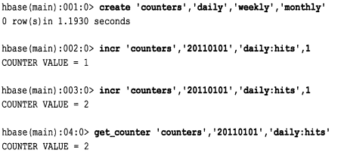
计数器
与之前的原子操作检查并修改(check-and-modify)一样，HBase也有一种机制可以将列当作计数器，用户可以使用计数器做实时统计
终端的incr命令：incr ‘<table>’,’<row>’,’<column>’,[<increment-value>]

Slide 39

计数器
初始化计数器：用户不用初始化计数器，当用户第一次使用计数器时，计数器将被自动设为0，也就是说当用户创建一个新列的时候，计数器的值是0
第一次增加操作会返回1或增加设定的值
可以用get请求访问这个计数器，直接读取计数器时得到的是字节数组
使用get_counter可以以可读格式返回数据

Slide 40
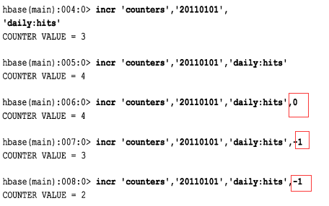
计数器
用户不只可以用incr命令来对一个计数器加值，也可以取回计数器当前值或者减少当前值

Slide 41
计数器
单计数器：只能操作一个计数器
Table table = conn.getTable(TableName.valueOf("person_info"));
long cnt1 = table.incrementColumnValue(Bytes.toBytes("20110101"),
Bytes.toBytes("daily"), Bytes.toBytes("hits"), 1);
long cnt2 = table.incrementColumnValue(Bytes.toBytes("20110101"),
Bytes.toBytes("daily"), Bytes.toBytes("hits"), 1);
long current = table.incrementColumnValue(Bytes.toBytes("20110101"),
Bytes.toBytes("daily"), Bytes.toBytes("hits"), 0);
long cnt3 = table.incrementColumnValue(Bytes.toBytes("20110101"),
Bytes.toBytes("daily"), Bytes.toBytes("hits"), -1);
System.out.println("cnt1: " + cnt1 + ", cnt2: " + cnt2 + ", current: " + current + ", cnt3: " + cnt3);
table.close();

Slide 42
计数器
多计数器
Table table = conn.getTable(TableName.valueOf("person_info"));
Increment increment1 = new Increment(Bytes.toBytes("20150101"));
increment1.addColumn(Bytes.toBytes("daily"), Bytes.toBytes("clicks"), 1);
increment1.addColumn(Bytes.toBytes("daily"), Bytes.toBytes("hits"), 1);
increment1.addColumn(Bytes.toBytes("weekly"), Bytes.toBytes("clicks"), 10);
increment1.addColumn(Bytes.toBytes("weekly"), Bytes.toBytes("hits"), 10);
Map<byte[], NavigableMap<byte[], Long>> longs =
increment1.getFamilyMapOfLongs();
for (byte[] family : longs.keySet()) {
System.out.println("Increment #1 - family: " + Bytes.toString(family));
NavigableMap<byte[], Long> longcols = longs.get(family);
for (byte[] column : longcols.keySet()) {
System.out.print(" column: " + Bytes.toString(column));
System.out.println(" - value: " + longcols.get(column));
}
}

Slide 43
计数器
Result result1 = table.increment(increment1);
for (Cell cell : result1.rawCells()) {
System.out.println("Cell: " + cell + " Value: " + Bytes.toLong(cell.getValueArray(), cell.getValueOffset(),
cell.getValueLength()));
}
Increment increment2 = new Increment(Bytes.toBytes("20150101"));
increment2.addColumn(Bytes.toBytes("daily"), Bytes.toBytes("clicks"), 5);
increment2.addColumn(Bytes.toBytes("daily"), Bytes.toBytes("hits"), 1);
increment2.addColumn(Bytes.toBytes("weekly"), Bytes.toBytes("clicks"), 0);
increment2.addColumn(Bytes.toBytes("weekly"), Bytes.toBytes("hits"), -5);
Result result2 = table.increment(increment2);
for (Cell cell : result2.rawCells()) {
System.out.println("Cell: " + cell +
" Value: " + Bytes.toLong(cell.getValueArray(),
cell.getValueOffset(), cell.getValueLength()));
}
table.close();

